Slide 1
Raně středověké elity: Čechové – proceres - šlechta
Základní problémy studia starších českých dějin I (12. 10. 2022)

Slide 3
Občas potkáváme v pramenech „ty druhé“
14 knížat z roku 845, nepřemyslovská jména v 9. století (Lech, Vistrach, Slavitah, 5 knížat „od Vltavy“ roku 872, Vitislav?)
I z archeomateriálu víme o dalších knížatech, možná i dynastiích > přemyslovská konkurence?
Z pramenů se vytratí na začátku 10. století
V konvenčním výkladu „tam“ zůstávají – v rámci přemyslovské hegemonie do nástupu Boleslava I.
Poslední jasný náznak je „kouřimský kníže“ z Kristiánovy legendy (zajímavé – pokud by Kristián nebyl z 10. století)

Slide 4
Původní elity…
Přemyslovci téměř určitě nebyli jediní, bylo by spíše překvapivé, kdyby se jejich mytická legitimace nezformovala až ex post
Asi ne knížata dalších „kmenů“, ale prostě „třída“ která se zformovala jako celek v průběhu 9. století a z níž „vykrystalizovali“ Přemyslovci
Jenže kam se tyhle rodiny poděly?
Eliminace? – pragmatikova volba, Přemyslovci se postarali, aby neměli konkurenci
Kooperace? – určitý druh dohody: „poražení“ se vyhnuli fyzické likvidaci a za to obdrželi určité pozice v rámci organismu státu
Prameny ale prakticky nemáme…
Speciální otázka: moravské elity (částečně šlo o „jinou“ zemi)

Slide 5
Otázka boleslavské říše…
Z náznaků archeologie a zpráv Widukindovy kroniky druhá (méně populární, stejně často problematizovaná) větší teorie prof. Slámy:
Boleslav po smrti Václava ukončil soužití s elitami ala Václav a „kouřimský kníže“ > likvidace důsledně, jak jsme si popsali; stará sídla nahrazují nová
Poslední „nezávislá“ moc Slavníkovci (?) > Libice 995 jako definitivní sjednocení Čech pod vládou Přemyslovců
Teorie pěkná, ale má své kritiky
Archeologické nálezy naznačují, že část nových hradů budoval už Václav (a kdo postavil armádu pro Boleslava 936)
Slavníkovci možná vůbec nemusí být „samostatné“ knížectví
Celková revize archeologických nálezů může zproblematizovat celou tezi o souvislé a promyšlené akci s konkrétním plánem, včetně stavebního programu

Slide 6
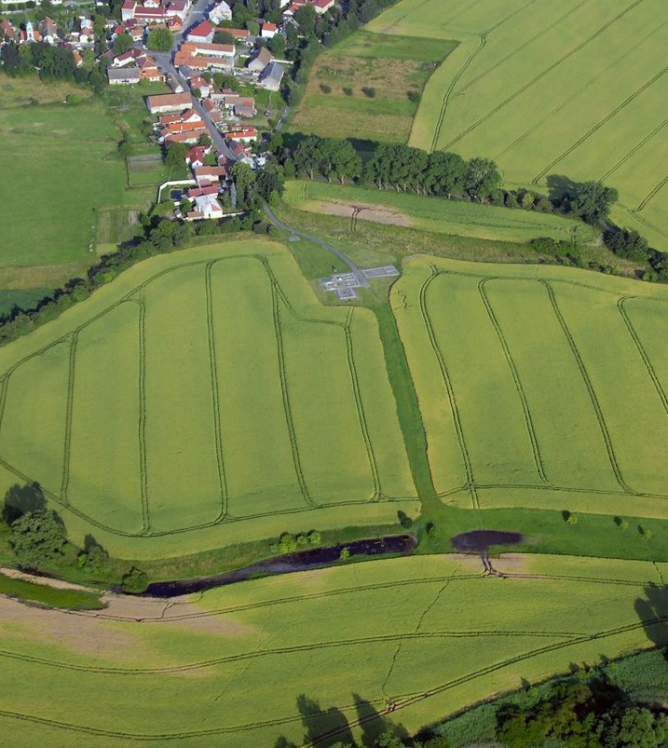
Slavníkovci – laboratoř modelů
Tradiční výklad o posledním „kmenovém“ knížectví, upraven jako poslední „konkurence“z původních knížat
Vlastní mince hlavní argument
Ambiciózní architektura a dosti vážně působící písemné prameny
Lutovský / Petráň přicházejí s velkou revizí, která umožňuje Slavníkovce popsat jen jako přemyslovské „vzbouřence“
Písemné prameny úřes sv. Vojtěcha
Neexistují prameny ani k Vojtěchovi před 997, natož k Slavníkovcům
Vše ostatní se jeví jako historická chiméra…

Slide 7
Elita druhého řádu se „vytratí“..?
Schází nám jakékoliv konkrétní informace o tom, jak vypadala přemyslovská vláda a její elity podřízené knížeti…
Vršovce do počátku 11. století konstruuje Kosmas (můžeme mu ale věřit)?
Týž pramen uvádí „Těptice“ a „Munice“ (1035) aniž by k nim uvedl cokoliv dalšího a konkrétního
Zbývají jen náznaky
Kníže Oldřich jakousi opozici likviduje v rámci své vlády poč. 11. století
Někdo, kdo spolu s biskupem Šebířem přiměl Břetislava I. v roce 1041 přijmout kapitulaci před Jindřichem

Slide 8
Problém se správou země…
Pozice knížat asi nebyla od počátku tak jasná, určitě byli elitami, ale asi ne jedinými?
Některé prameny (Kristián) naznačují např. existenci shromáždění
Kdo jsou elity, které např. rozhodují o regentství Ludmily/Drahomíry?
Politická obec i ve vrcholném středověku (Kosmas) budí dojem přežívající tradice „svobodných Čechů“ – technicky každý, kdo nebyl nevolník nebo cizinec, prakticky asi nějaká reprezentace (hlavy klanů či regionální autority)
Do organismu asi brzy začne pronikat církev (obsazovaná ale zřejmě také osobami z už elitních kruhů)

Slide 9
Jak vznikly vrcholně středověké elity
Už naznačené rozpory v chápání vývoje vedly k formulaci dvou protichůdných názorů na celý proces vzniku „šlechty“
Teorie A (Žemlička,Třeštík,Sommer)
Přemyslovci původní elity potlačili (fyzicky nebo symbolicky) > v určité době prakticky jediní vládci, doslova majitelé celé země
Šlechta jako prosazení rodových linií v rámci přemyslovské družiny apod.: nejprve konzumenti „kořisti“ (zlato, stříbro, oděvy), poté držitelé úřadů (v 11. a poč. 12. století), nakonec dědičné majetky (konec 12. stol.)
Teorie 1 (Wihoda, Jan, Macháček)
Elity zůstaly na svých místech a formovaly regionální moc, Přemyslovci se prosadili jen „smlouvou“ s těmito rody
Po období ústupu z pramenů se potomci rodin vrátili opření o pozemkové majetky, které měly původ v předstátní době
Specifické postavení Moravy (včetně přechodových teorií o vyhubení moravské elity v 11. století…)

Slide 10
Problém terminologie
Není ustálená, proměňuje se a má různé konotace, které mohou, ale nemusí být pravdivé
Čechové: naznačuje kontinuitu politické obce „kmene“
Proceres: předáci… může znamenat prakticky cokoliv
Comites: Kosmův oblíbený termín, doslova by znamenalo „hrabata“, významově by šlo o „úředníky“ knížete
Maiores natu: doslova cca „povýšení rodem“, poprvé naznačuje určitou genetickou kontinuitu

Slide 11
Problém pramenů
Kosmova kronika jako hlavní pramen
Až ve 12. století se objevují další narativní a hlavně první úřední prameny ve větším množství – první „nezávislé dokumenty“
Potíž je i v tom, jaké vidění nacházíme v prameni samém (většinou reprezentuje jednu ze stran sporu, z 90% Přemyslovce)
Občas sáhodlouhé diskuse jen o jednom prameni či zmínce: např. dle Kosmy, 1061 Mstiš v Bílině: Co však můj kostel dnes má, nemůže (mi) kníže odníti.

Slide 12
Problém kontinuity
Přemyslovské panství vnímáno jako spojité od přinejmenším Bořivoje a jeho synů, až po smrt Václava III.
Totéž lze ale často říct o politických institucích českého knížectví
V organismu ale zřetelné cézury
Bořivoj a jeho synové vytváří určitě něco kvalitativně nového (staré elity musely být s tímto vývojem nějak srovnány … jedním či druhým způsobem)
Boleslav I. „ovládá“ stát v rozsahu 1000 km Z <> V – jiný způsob správy nutný
Břetislav (s otcem Oldřichem) budují stát z popela…
Základní problém teorie 1: Nelze čekat, že doklady z 12. stol. dokazují procesy a stavy trvající od počátku existence přemyslovské moci

Slide 13
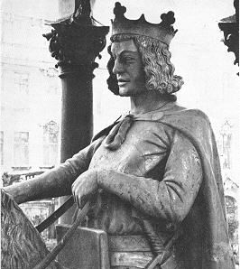
Paralely k řešení?
Podívejme se do otonské říše:
Ota I. potomek saské elity, jeho území mají vlastní správu, která dokonce budila dojem dlouholeté tradice („kmenová vévodství“)
Ota balancuje svou moc:
Hledá modus vivendi se stávající aristokracií (Arnulf v Bavorsku)
Pokud může vybírá z dané rodiny loajálního člena (Arnulfův bratr Berthold proti Arnulfovým synům)
Když ale má sílu, prosadí klidně k moci svého člověka (i člena rodiny – Bavorsko získá jeho bratr Jindřich)
Vévodství ale měla jistou míru identity, kterou podporovala lokální aristokracie – v Čechách nelze u regionů tolik předpokládat, vyjma Moravy

